Slide 1
Sistema Integumentario
Lenguaje médico

Slide 2
Sistema Integumentario
Piel
Integument or cutaneous membrane
  Epidermis
  Dermis
  Subcutaneous layer
Estructuras de accesorios
Hair
  Nails
  Glands

Slide 3
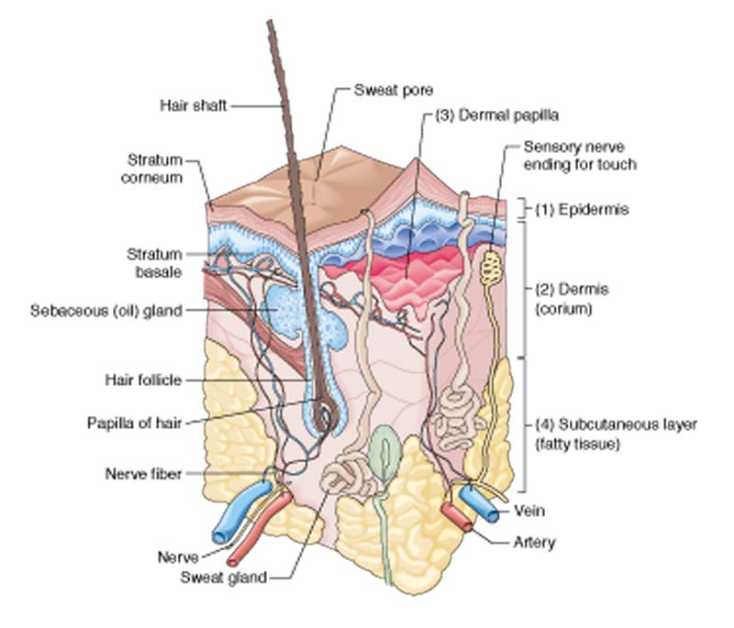
Capas y estructuras de la piel

Slide 4
Lesiones cutáneas
Abrasion
  Raspar o frotar se alejó de la piel o la membrana mucosa como resultado de la fricción en la zona
  Ejemplo: carpet burn
Abscess
  Colección localizada de pus en cualquier parte del cuerpo que resulte de la invasión de bacterias formadoras de pus
  Ejemplo: pustule = small abscess

Slide 5
Lesiones cutáneas
Bedsore
  Ulcerente en la piel por prominencia ósea
  También conocida como úlcera por presión
  Ejemplo: decubitus ulcer
Blister
  Lesión pequeña de paredes delgadas que contiene líquido transparente
  También conocido como vesícula

Slide 6
Lesiones cutáneas
Bulla
  Ampolla grande
  Carbuncle
  Inflamación circunscrita de la piel y tejidos más profundos; contiene pus
  Comedo
  Lesión típica del acné vulgar
  Ejemplo: whitehead = closed comedo
    Ejemplo: blackhead = open comedo

Slide 7
Lesiones cutáneas
Cyst
  Saco o bolsa cerrados dentro o dentro de la piel; contiene material fluido, semifluido o sólido
  Ejemplo: hydrocele = fluid-filled cyst
    Ejemplo: sebaceous cyst = solid-filled cyst

Slide 8
Skin Lesions
Fissure
  Dolor o surco en la piel o la membrana mucosa
  Ejemplo: anal fissure
Fístula
Pasaje anormal entre dos órganos tubulares; o desde un órgano a la superficie del cuerpo
Ejemplo: recto-vaginal fistula

Slide 9
Skin Lesions
Hives
  Lesiones circunscritas y ligeramente elevadas en la piel; más pálido en el centro que los bordes circundantes
  También llamados wheals
  Ejemplo: mosquito bite
Laceration
  Lágrima en la piel; herida desgarrada y descajada

Slide 10
Lesiones cutáneas
Macule
  Pequeño plano, decoloración de la piel; ni criado ni deprimido
  Ejemplo: bruises, freckles
Nodule
  Hinchazón pequeña y circunscrita que sobresale por encima de la piel

Slide 11
Lesiones cutáneas
Papule
  Elevación pequeña, sólida y circunscrita en la piel
  Ejemplo: pimple, wart, elevated mole
Polyp
  Crecimiento pequeño, similar a un tallo, que sobresale hacia arriba o hacia afuera de la superficie de la membrana
  Ejemplo: nasal polyp

Slide 12
Lesiones cutáneas
Pustule
  Pequeña elevación de la piel llena de pus
  Ejemplo: small abscess on the skin
Scales
  Escamas delgadas de epitelio endurecido que se derraman de la epidermis
  Ulcer
  Dolor o lesión de la piel circunscrita, abierta, acompañada de inflamación
  Ejemplo: decubitus ulcer

Slide 13
Lesiones cutáneas
Vesicle
  Lesión pequeña de paredes delgadas que contiene líquido transparente
  Ejemplo: blister
Wheal
  Lesiones de la piel circunscritas y ligeramente elevadas
  Más pálido en el centro que en los bordes circundantes
  Ejemplo: hives

Slide 14
CONDICIONES PATOLOGICAS
Sistema Integumentario

Slide 15
Acne Vulgaris
Pronunciado
(ACK-nee-vul-GAY-ris)
Definido
Trastorno inflamatorio común observado en la cara, el pecho, la espalda y el cuello
Aparece como pápulas, pústulas y comedos

Slide 16
Albinism
Pronunciado
(Al-bin-izm)
Definido
Condición caracterizada por la ausencia de pigmento en la piel, el cabello y los ojos

Slide 17
Burns
Definido
Lesiones tisulares producidas por llamas, calor, productos químicos, radiación, electricidad o gases
Extensión del daño determinado por:
Modo y duración de la exposición
Intensidad térmica o temperatura
Sitio anatómico de la quemadura

Slide 18
Burns
Quemaduras superficiales o de primer grado
Ejemplo: sunburn
Quemaduras de segundo grado o de espesor parcial
Ejemplo: contacto flash con objetos calientes
Quemaduras de tercer grado o de espesor completo
Ejemplo: quemaduras profundas por un incendio

Slide 19
Callus
Pronunciado
(CAL-us)
Definido
Engrosamiento común, generalmente indoloro de la epidermis en sitios de presión o fricción externa, como áreas de peso de los pies y en la superficie palmar de las manos
También conocido como callosidad

Slide 20
Carcinoma, Basal Cell
Pronunciado
(venta car-sih-NOH-mah BAY-sal)
Definido
Tumor maligno más común del tejido epitelial, que ocurre con mayor frecuencia en áreas de la piel que están expuestas al sol
Se presenta como un nódulo ligeramente elevado con una depresión o ulceración en el centro que se hace más evidente a medida que el tumor crece

Slide 21
Carcinoma, Squamous Cell
Pronunciado
(car-sih-NOH-mah SKWAY-mus vender )
Definido
Malignidad de las células escamosas, o escamas, del tejido epitelial
Crecimiento mucho más rápido que el carcinoma basocelular
Mayor potencial de metástasis si no se trata

Slide 22
Carcinoma, Squamous Cell
Sitios frecuentes en áreas expuestas al sol
Parte superior de la nariz
Frente
Margen de oído externo
Reverso de manos
Labio inferior

Slide 23
Dermatitis
Pronunciado
(der-mah-TYE-tis)
Definido
Inflamación de la piel, vista en varias formas diferentes
Agudo o crónico
Contacto o seborreico

Slide 24
Eczema
Pronunciado
(EK-zeh-mah)
Definido
Condición inflamatoria aguda o crónica de la piel caracterizada por eritema, pápulas, vesículas, pústulas, escamas, costras, costras y picazón

Slide 25
Exanthematous Viral Diseases
Pronunciado
(enfermedades virales eks-an-THEM-ah-tus)
Definido
Erupción cutánea o erupción cutánea acompañada de inflamación, con características diagnósticas específicas de una enfermedad viral infecciosa

Slide 26
Exanthematous Viral Diseases
Ejemplos:
Rubéola - Sarampión alemán 3 días sarampión
Roseola Infantum
Rubeola - Sarampión Rojo 7-10 día sarampión
Eritema Infectiosum - Quinta enfermedad

Slide 27
Gangrene
Pronunciado
(GANG-verde)
Definido
Muerte tisular debido a la pérdida de suministro adecuado de sangre, invasión de bacterias, posterior descomposición con mal olor

Slide 28
Herpes Zoster
Pronounced
  (HER-peez ZOS-ter)
Defined
  Acute viral infection, characterized by painful, vesicular eruptions on the skin that follow along nerve pathways of underlying spinal or cranial nerves
  Highest incidence in adults over 50

Slide 29
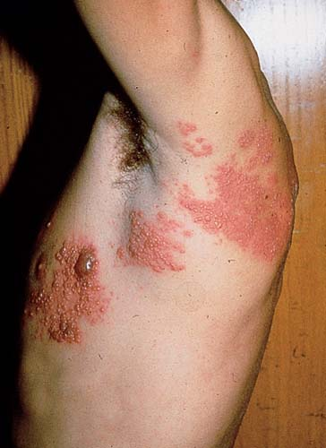
Herpes Zoster
Image courtesy of Robert A. Silverman,
M.D., Pediatric Dermatology,
Georgetown University

Slide 30
Impetigo
Pronunciado
(Im-peh-TYE-goh)
Definido
Infección cutánea superficial contagiosa caracterizada por vesículas y pústulas serosas llenas de millones de bacterias estafilocócicas o estreptococos
Generalmente se forma en la cara

Slide 31
Kaposi’s Sarcoma
Pronunciado
(CAP-oh-seez sar-KOH-ma)
Definido
Lesiones malignas raras que comienzan como nódulos suaves de color púrpura-marrón o placas en los pies
Se propaga gradualmente por toda la piel
Aumento de la incidencia en hombres con SIDA

Slide 32
Keloid
Pronunciado
(KEE-loyd)
Definido
Agrandada, de forma irregular, cicatriz elevada que se forma debido a la presencia de grandes cantidades de colágeno durante la formación de una cicatriz

Slide 33
Keratosis
Pronunciado
(Kair-ah-TOH-sis)
Definido
Afección de la piel en la que hay un engrosamiento y crecimiento excesivo del epitelio cornificado

Slide 34
Seborrheic Keratosis
Pronunciado
(Seb-oh-REE-ik kair-ah-TOH-sis)
Definido
Lesiones marrones o de color amarillo ceroso que se unen libremente a la piel
También conocidas como verrugas seniles

Slide 35
Actinic Keratosis
Pronunciado
(AK-TIN-IC Kair-ah-TOH-sis)
Definido
Lesión premaligna, gris o de color marrón a marrón causada por una exposición excesiva a la luz solar
También conocido como queratosis solar

Slide 36
Leukoplakia
Pronunciado
(loo-koh-PLAY-kee-ah)
Definido
Parches blancos, duros y engrosados firmemente unidos a la membrana mucosa
En la boca, la vulva o el pene

Slide 37
Malignant Melanoma
Pronunciado
(mah-LIG-nant mel-ah-NOH-mah)
Definido
Tumor maligno de la piel que se origina a melanocitos en nevi preexistentes, pecas o piel con pigmento
Tumor oscuramente pigmentado con superficies y bordes irregulares; colores variables

Slide 38
ABCDs of
Malignant Melanomas
Asimetría
Fronteras
Color
Diámetro

Slide 39
Nevus
Pronunciado
(NEV-us)
Definido
Acumulación visual de melanocitos, creando una mácula o pápula redondeada plana o elevada con bordes definidos
Comúnmente conocido como un topo

Slide 40
Onychocryptosis
Pronunciado
(on-ih-koh-krip-TOH-sis)
Definido
Uña encarnada
Más comúnmente involucra el dedo grande del dedo del dedo

Slide 41
Onychomycosis
Pronunciado
(en-ih-koh-my-KOH-sis)
Definido
Infección fúngica de las uñas

Slide 42
Pediculosis
Pronunciado
(pee-dik-you-LOH-sis)
Definido
Infestación parasitaria altamente contagiosa causada por piojos chupadores de sangre

Slide 43
Pediculosis
Pediculosis capitis
  Cabeza
  Pediculosis corporis
  Cuerpo
  Pediculosis palpebrarum
  Pestañas y párpados
  Pediculosis pubis
  Vello púbico

Slide 44
Pemphigus
Pronunciado
(PEM-fih-gus)
Definido
Trastorno raro e incurable manifestado por ampollas en la boca y en la piel
Se extiende para involucrar grandes áreas del cuerpo

Slide 45
Pilonidal Cyst
Pronunciado
(pye-loh-NYE-dal LAST)
Definido
Saco cerrado situado en la zona sacrocócígea de la espalda
A veces se observa al nacer como un hoyuelo

Slide 46
Psoriasis
Pronunciado
(soh-RYE-ah-sis)
Definido
Trastorno de la piel crónica común, no infeccioso, manifestado por escamas de color blanco plateado sobre placas redondas, elevadas y enrojecidas que producen picazón
Prurito

Slide 47
Rosacea
Pronunciado
(roh-ZAY-she-ah)
Definido
Enfermedad inflamatoria crónica de la piel que afecta principalmente a la piel del tercio medio de la cara
Caracterizado por el enrojecimiento persistente sobre las áreas de la cara, la nariz y las mejillas

Slide 48
Scabies
Pronunciado
(SKAY-beez)
Definido
Infestación parasitaria altamente contagiosa causada por el "mite de picazón humana"
Resultando en una erupción, prurito, y una sensación en la piel de "algo arrastrándose"

Slide 49
Scleroderma
Pronunciado
(sklair-ah-DER-mah)
Definido
Engrosamiento gradual de la dermis y la hinchazón de las manos y los pies a un estado en el que la piel está anclada al tejido subyacente

Slide 50
Systemic Lupus Erythematosus
Pronunciado
(sis-TEM-ic LOO-pus air-ih-them-ah-TOH-sis)
Definido
Enfermedad inflamatoria crónica, multisistema, caracterizada por lesiones del sistema nervioso y la piel, problemas renales y vasculitis
Característica "erupción de mariposa" se ve a menudo en la nariz y la cara

Slide 51
Tinea
Pronunciado
(TIN-ee-ah)
Definido
Infección fúngica crónica de la piel
Caracterizado por la descamación, picazón y a veces lesiones dolorosas

Slide 52
Tinea
Tinea capitis
  Cuero cabelludo
  Tinea corporis
  Cuerpo
  Tinea cruris
  Ingle
  Tinea pedis
  Pie

Slide 53
Verruca
Pronunciado
(ver-ROO-kah)
Definido
Lesión cutánea benigna, circunscrita y elevada que resulta de la hipertrofia de la epidermis
Comúnmente conocido como verruga

Slide 54
Verruca
Verruca vulgaris
  Verruga común en cara, codo, dedos o manos
  Plantar warts
  Solo o en racimos en la planta del pie
  Venereal warts
  Transmitido por contacto sexual
  Seborrheic warts
  Visto en los ancianos en la cara, cuello, pecho o parte superior de la espalda

Slide 55
TECNIQUES, TRATAMIENTOS Y PROCEDIMIENTOS DIAGNOSTICOS
Sistema Integumentario

Slide 56
Técnicas, tratamientos y procedimientos de diagnóstico
Allergy testing
  Diversos procedimientos utilizados para identificar alérgenos específicos en un individuo al exponer a la persona a una cantidad muy pequeña de los alérgenos
  Cautery
  Calor o sustancias cáusticas que queman y cicatrizan la piel

Slide 57
Técnicas de Diagnóstico,
Tratamientos y Procedimientos
Cryosurgery
  Tratamiento no invasivo que utiliza temperatura de subcongelación para congelar y destruir el tejido
  Curettage and electrodesiccation
  Raspando el tejido anormal, seguido de la destrucción de la base tumoral con un electrodo de baja tensión

Slide 58
Técnicas de Diagnóstico,
Tratamientos y Procedimientos
Debridement
  Eliminación de escombros, objetos extraños y tejido dañado o necrótico de una herida para prevenir infecciones y promover la curación
  Dermabrasion
  Eliminación de la epidermis y una parte de la dermis con papel de lija o cepillos con el fin de eliminar las cicatrices superficiales de tatuajes no deseados

Slide 59
Técnicas, tratamientos y procedimientos de diagnóstico
Dermatoplasty
  Trasplante de piel a una superficie corporal dañada por lesiones o enfermedades
  Electrodesiccation
  Técnica usando una chispa eléctrica para quemar y destruir el tejido
  También conocido como fulguración

Slide 60
Técnicas, tratamientos y procedimientos de diagnóstico
Electrosurgery
  Extracción o destrucción de tejido con corriente eléctrica
  Escharotomy
  Incisión realizada en el tejido necrótico resultante de una quemadura grave

Slide 61
Técnicas de Diagnóstico,
Tratamientos y Procedimientos
Liposuction
  Aspiración de grasa a través de una cánula de succión o cureta para alterar los contornos del cuerpo
  Skin biopsy
  Extracción de un pequeño trozo de tejido de las lesiones cutáneas para su examen bajo un microscopio para confirmar o establecer un diagnóstico

Slide 62
Técnicas de Diagnóstico,
Tratamientos y Procedimientos
Skin graft
  Proceso de colocación de tejido en un sitio receptor, tomado de un sitio del donante, con el fin de proporcionar los mecanismos protectores de la piel a un área incapaz de regenerar la piel
  Wood’s lamp
  Luz ultravioleta que se utiliza para examinar el cuero cabelludo y la piel con el fin de observar esporas fúngicas

Slide 63
Sistema esquelético
El esqueleto humano consta de 206 huesos
Sirve como marco de apoyo del cuerpo
Protege los órganos internos vitales
Papel importante en el movimiento - accesorios para los músculos
Embalse para el almacenamiento de minerales
Médula ósea roja - formación de células sanguíneas

Slide 64
Bone Structure
Diaphysis
  Porción principal similar al eje de un hueso largo
  Hueso compacto
  Epiphysis
  Situado en cada extremo de un hueso largo
  Epiphyseal line
  Separa la diafísica de la epifísica

Slide 65
Estructura ósea
Periosteum
  Cubre la superficie del hueso largo
  Articular cartilage
  Cubre superficies de juntas
  Medullary (marrow) cavity
  Contiene médula amarilla

Slide 66
Estructura ósea
Spongy bone (trabeculae)
  También llamado hueso de cancelación
  Red bone marrow
  Sitio para la producción de células sanguíneas
  Yellow marrow
  Almacena grasa

Slide 67
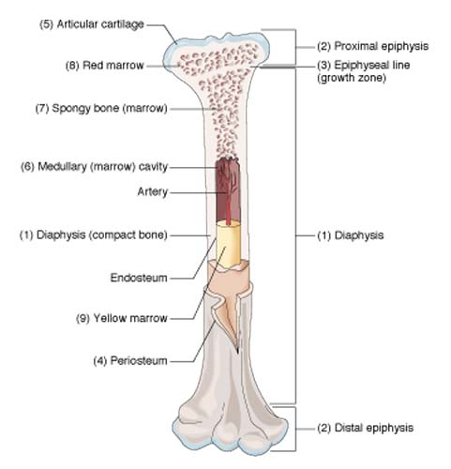
Estructura ósea

Slide 68
Marcas óseas
Bone markings = características específicas de los huesos
Enlargements que se extienden desde el hueso
Openings dentro del hueso
Hollow regions dentro del hueso
Puntos de fijación para músculos y tendones
Puntos por unir un hueso a otro
Cavidades y paso de nervios y vasos sanguíneos

Slide 69
Depresiones óseas
Concave areas or openings in a bone
  Ayudar a formar articulaciones
  Servir como puntos de fijación para el músculo
  Surco
  Groove or depression in a bone
    Ejemplo = fissure
Sinus
  Apertura o espacio hueco en un hueso
  Ejemplo = frontal sinus

Slide 70
Depresiones óseas
Fossa
  Depresión cóncava hueca o poco profunda en el hueso
  Ejemplo = fossa of the iliac (hip) bone
Foramen
  Agujero dentro de un hueso para que los vasos sanguíneos o los nervios pasen a través de
  Ejemplo = Foramen magnum of the skull

Slide 71
Huesos craneales
Cranium = cráneo huesudo
  Envelops brain
Compuesto por ocho huesos
Huesos inamovibles
Las fronteras se encuentran para formar juntas inamovibles
Immovable joints = sutures

Slide 72
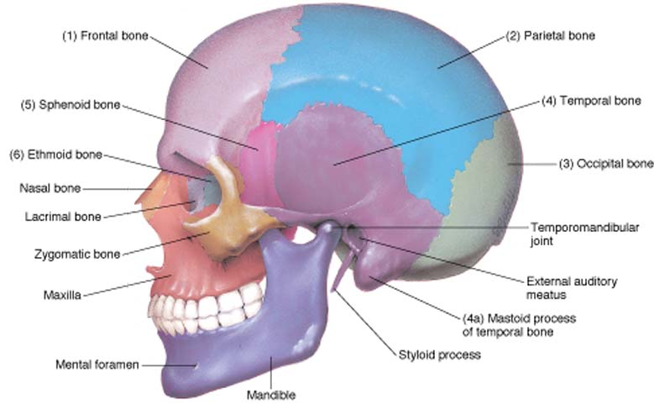
Huesos craneales

Slide 73
Huesos faciales
Dos huesos proporcionan una forma distintiva para
Maxillae (huesos de la mandíbula superior)
  Mandible (hueso de la mandíbula inferior)
Todos los huesos faciales conectados por articulaciones inamovibles (suturas)
Una excepción (mandíbula)

Slide 74
Huesos vertebrales
Form long axis of the body
  Conocido como columna vertebral o columna vertebral
  24 vértebras + sacro + cóccix
  Ofrecer protección a la médula espinal

Slide 75
Vertebral Bones
Cervical vertebrae
  Vertebras del cuello (cuello cervico/o)
  Identificado como C1 – C7
  Thoracic vertebrae
  Vértebras del tórax (tórao/o torácico)
  Identificado como T1 – T12
  Lumbar vertebrae
  Vertebras de la parte inferior de la espalda (lumb/o- parte inferior de la espalda, lomos)
  Identificado como L1-L5

Slide 76
Huesos vertebrales
Sacrum
  Hueso singular en forma triangular
  Resultado de la fusión de cinco huesos sacros individuales en el niño
  Coccyx
  También llamado "cola"
  Resultado de la fusión de cuatro huesos cocciygeales individuales en el niño

Slide 77
Huesos del Tórax
True ribs (Costillas 1-7)
  Fijar al esternón en la parte delantera y las vértebras en la parte posterior
  False ribs (Costillas 8-10)
  Adherirse a las vértebras en la espalda, pero adherirse al cartílago de la 7a costilla en frente – no el esternón
  Floating ribs (Costillas 11-12)
  Adjuntar a las vértebras en la espalda
  Completamente libre de apego en frente

Slide 78
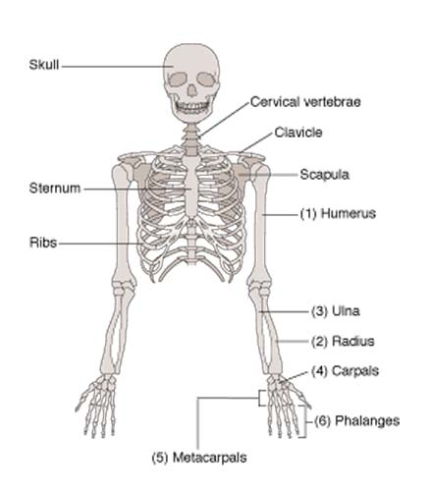
Huesos de las extremidades superiores

Slide 79
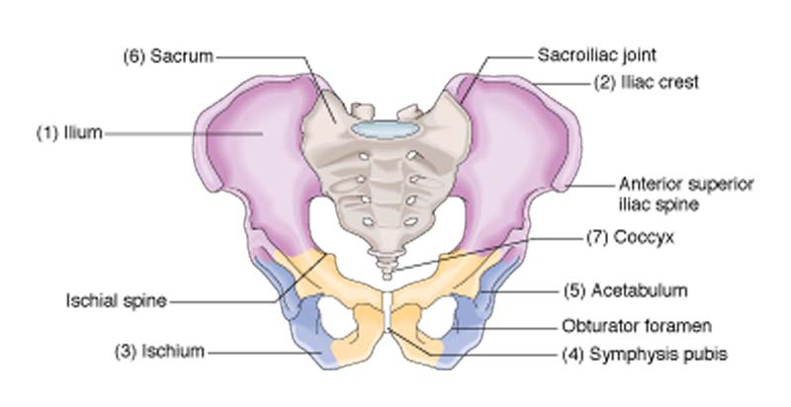
Huesos pélvicos

Slide 80
Huesos de las extremidades inferiores
Femur
  Hueso muslo
  Patella
  Hueso de rodilla o rótula
  Tibia
  Más grande y más fuerte de los dos huesos inferiores de la pierna
  Fibula
  Más delgado de los dos huesos inferiores de la pierna

Slide 81
Huesos del tobillo y el pie
Ankle bones (Tarsals)
  Calcaneus
  Hueso de Talus
  Foot bones
  Metatarsos
  Falanges

Slide 82
CONDICIONES PATOLOGICAS
Sistema esquelético

Slide 83
Osteomalacia
Pronunciado
(oss-tee-oh-mah-LAY-she-ah)
Definido
Ablandamiento anormal de los huesos debido a una deficiencia de calcio y fósforo en la sangre
Que es necesario para la mineralización ósea

Slide 84
Osteomyelitis
Pronunciado
(oss-tee-oh-my-ell-EYE-tis)
Definido
Una infección local o generalizada del hueso y la médula ósea
Resultado de una infección bacteriana que se ha diseminado al tejido óseo a través de la sangre

Slide 85
Osteoporosis
Pronunciado
(oss-tee-oh-poh-ROW-sis)
Definido
Huesos porosos
Los huesos que una vez fueron fuertes se vuelven frágiles debido a la pérdida de densidad ósea

Slide 86
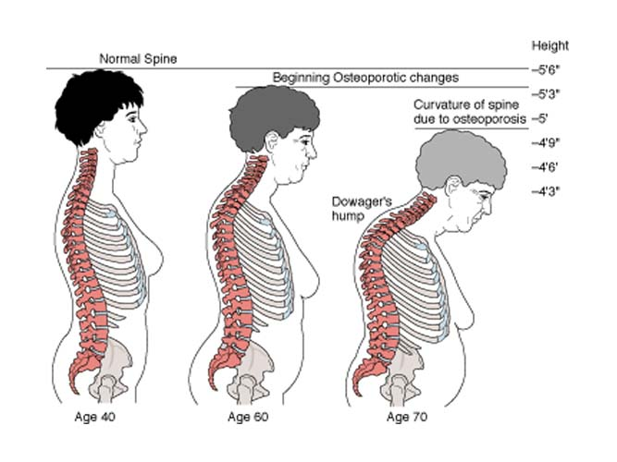
Osteoporosis

Slide 87
Ewing’s Sarcoma
Pronunciado
(Alas YOO sar-KOH-mah)
Definido
Tumor maligno de los huesos común a los adultos jóvenes, en particular a los niños adolescentes

Slide 88
Osteogenic Sarcoma
Pronunciado
(oss-tee-oh-JEN-ic sar-KOH-mah)
Definido
Tumor maligno que surge del hueso
También conocido como osteosarcoma

Slide 89
Osteochondroma
Pronunciado
(oss-tee-oh-kon-DROH-mah)
Definido
Tumor óseo benigno más frecuente
Con mayor frecuencia se trata del fémur y la tibia

Slide 90
Paget’s Disease
Pronunciado
(PAJ-ets dih-ZEEZ)
Definido
Enfermedad no metabólica del hueso
Caracterizado por la destrucción ósea excesiva y la formación ósea desorganizada por los osteoblastos
El hueso es débil y propenso a fracturas

Slide 91
Spinal Stenosis
Pronunciado
(SPIGH-nal stin-OH-sis)
Definido
Estrechamiento del canal vertebral, conductos radiculares nerviosos o foraminas intervertebrales
Aberturas del canal espinal lumbar
Provoca presión sobre las raíces nerviosas antes de su salida del foramina

Slide 92
Talipes Equinovarus
Pronunciado
(TAL-ih-peez eh-kwine-oh-VAIR-us)
Definido
Pie zambo

Slide 93
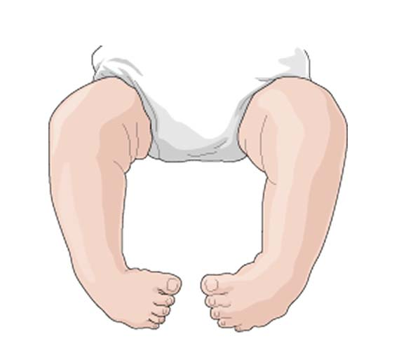
Talipes

Slide 94
Curvatura anormal de la columna vertebral
Kyphosis
  Curvatura exterior : jorobado o jorobado
  Lordosis
  Curvatura interior - retroceso
  Scoliosis
  Curvatura lateral (lateral)

Slide 95
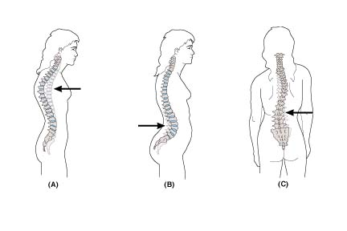
Curvatura anormal de la columna vertebral

Slide 96
Fracture: Hueso roto
Closed fracture
  Rotura en el hueso pero sin herida abierta en la piel
  Fractura simple
  Open fracture
  Rotura en el hueso, así como una herida abierta en la piel
  Fractura compuesta

Slide 97
Fracture: Hueso roto
Complete fracture
  La rotura se extiende a través de todo el espesor del hueso
  Incomplete fracture
  Un lado del hueso está roto y un lado del hueso se dobla considerablemente pero no se rompe
  Fractura de palo verde

Slide 98
Fractura: Hueso roto
Compression fracture
  Causado por superficies óseas forzadas entre sí
  Impacted fracture
  La fuerza directa hace que el hueso se rompa
  Fuerzas descompuestas del extremo del hueso más pequeño en el extremo roto del hueso más grande

Slide 99
Fracture: Broken Bone
Colle’s fracture
  La rotura se produce en el extremo inferior del radio
  Dentro de una pulgada de conectar con los huesos de la muñeca
  Hairline fracture
  Fractura menor en la que el hueso sigue estando en perfecta alineación
  También conocida como fractura por estrés

Slide 100
Fracture: Broken Bone
Pathological fracture
  El hueso se debilita por una enfermedad preexistente
  La rotura es en respuesta a una fuerza que no causaría que un hueso normal se rompa
  Treatment of fractures
  Reducción cerrada
  Reducción abierta

Slide 101
TECNIQUES, TRATAMIENTOS Y PROCEDIMIENTOS DIAGNOSTICOS
Sistema esquelético

Slide 102
Técnicas, tratamientos y procedimientos de diagnóstico
Bone scan
  Inyección intravenosa de un radioisótopo, que es absorbido por el tejido óseo
  Seguido por el escaneo del esqueleto aproximadamente tres horas más tarde para detectar áreas donde el hueso absorbe el isótopo

Slide 103
Técnicas, tratamientos y procedimientos de diagnóstico
Bone marrow aspiration
  Extracción de una pequeña muestra de médula ósea de un sitio seleccionado con una aguja
  El espécimen se examina bajo un microscopio
  Técnica estéril

Slide 104
Técnicas, tratamientos y procedimientos de diagnóstico
Noninvasive procedures for evaluating bone density
  Absortiometría de fotones duales
  Absortiometría de rayos X de energía dual

Slide 105
Descripción general de los músculos
Los músculos apoyan y mantienen la postura corporal a través de un bajo nivel de contracción
Los músculos esqueléticos producen una cantidad sustancial de calor cuando se contraen

Slide 106
Types of Muscles
Skeletal
  Se adhiere a los huesos del esqueleto
  Voluntaria/estriada
  Opera bajo control consciente
  Smooth
  Llamado músculo visceral
  Involuntario/no estriado
  No bajo control consciente

Slide 107
Types of Muscles
Cardiac
  Forma la pared del corazón
  Involuntario

Slide 108
Adjunto de músculos
Tendon
  Une los músculos a los huesos
  Point of origin
  Punto de unión del músculo al hueso menos móvil
  Point of insertion
  Punto de fijación al hueso que se mueve

Slide 109
Músculos de la cabeza y el cuello
Buccinator
  Situado en una parte carnosa de la mejilla
  Temporal
  Situado arriba y cerca de la oreja
  Masseter
  Situado en el ángulo de la mandíbula
  Levanta la mandíbula y cierra la mandíbula

Slide 110
Muscles Overview
Muscles support and maintain body posture through a low level of contraction
Skeletal muscles produce a substantial amount of heat when they contract

Slide 111
Types of Muscles
Skeletal
  Se adhiere a los huesos del esqueleto
  Voluntaria/estriada
  Opera bajo control consciente
  Smooth
  Llamado músculo visceral
  Involuntario/no estriado
  No bajo control consciente

Slide 112
Types of Muscles
Cardiac
  Forma la pared del corazón
  Involuntario

Slide 113
Adjunto de músculos
Tendon
  Une los músculos a los huesos
  Point of origin
  Punto de unión del músculo al hueso menos móvil
  Point of insertion
  Punto de fijación al hueso que se mueve

Slide 114
Muscles of the Head and Neck
Sternomastoid
Also called the sternocleidomastoid
  Se extiende desde el esternón hacia arriba a lo largo del lado del cuello hasta el proceso mastoideo

Slide 115
Músculos de las extremidades superiores
Trapezius
  Músculo en forma triangular
  Se extiende a través de la parte posterior del hombro
  Cubre la parte posterior del cuello
  Inserciones en clavícula y escápula

Slide 116
Músculos de las extremidades superiores
Latissimus Dorsi
  Se origina a partir de vértebras de la parte inferior de la espalda
  Cruza la mitad inferior de la región torácica
  Pases entre el húmero y la escápula
  Inserciones en la superficie anterior del húmero
  Forma el borde posterior de la axila

Slide 117
Músculos de las extremidades superiores
Pectoralis Major
  Músculo grande en forma de abanico
  Cruza la parte superior del pecho
  Originario del esternón
  Cruces al húmero

Slide 118
Músculos de las extremidades superiores
Deltoid
  Cubre la articulación del hombro
  Tiene su origen en clavícula y escápula
  Inserciones en el lado lateral del húmero

Slide 119
Músculos de las extremidades superiores
Biceps Brachii
  Músculo tiene dos cabezas
  Tiene su origen en la escápula
  Inserciones en el radio

Slide 120
Músculos de las extremidades superiores
Triceps Brachii
  Músculo tiene tres cabezas
  Tiene su origen en escápula y húmero
  Inserciones en el proceso de olecranon del cúbito
  En el codo

Slide 121
Músculos de las extremidades inferiores
Gluteus Maximus
  Forma la mayor parte de la parte carnosa de la nalga
  Se origina a partir de ilion e inserta en el fémur
  Gluteus Medius
  Situado por encima del cuadrante exterior superior del músculo glúteo maximus
  Se origina en la parte posterior del ilion
  Inserciones en un trocánter más grande del fémur

Slide 122
Músculos de las extremidades inferiores
Quadriceps Femoris
  Forma la parte anterior del muslo
  Ayudar a extender el muslo
  Hamstring Muscles
  Situado en la parte posterior del muslo
  Ayudar a flexionar la pierna en el muslo
  Ayudar a extender el muslo

Slide 123
Muscles of
the Lower Extremities
Gastrocnemius
  Músculo principal de la pantorrilla
  Se adhiere al hueso del talón a través del tendón de Aquiles
  Se utiliza para flexionar el pie plantar y flexionar los dedos de los pies
  Tibialis Anterior
  Colocado en la parte delantera de la pierna
  Se utiliza para dorsiflex pie y girar el pie hacia adentro

Slide 124
CONDICIONES PATOLOGICAS
Músculos

Slide 125
Distrofia muscular
Pronunciado
(MUSS-kew-lar DIS-troh-fee)
Definido
Grupo de trastornos de transmisión genética
Caracterizado por debilidad progresiva y degeneración de la fibra muscular
No hay evidencia de afectación nerviosa o degeneración del tejido nervioso

Slide 126
Polymyositis
Pronunciado
(pol-ee-my-oh-SIGH-tis)
Definido
Enfermedad crónica y progresiva que afecta a los músculos esqueléticos
Caracterizado por debilidad muscular y degeneración
Atrofia

Slide 127
Rotator Cuff Tear
Pronunciado
(ROH-tay-tor kuff TAIR)
Definido
Desgarro en los músculos que forman un "brazalete" sobre el extremo superior del brazo
El manguito rotador ayuda a levantar y girar el brazo
También ayuda a mantener la cabeza del húmero en su lugar durante el secuestro del brazo

Slide 128
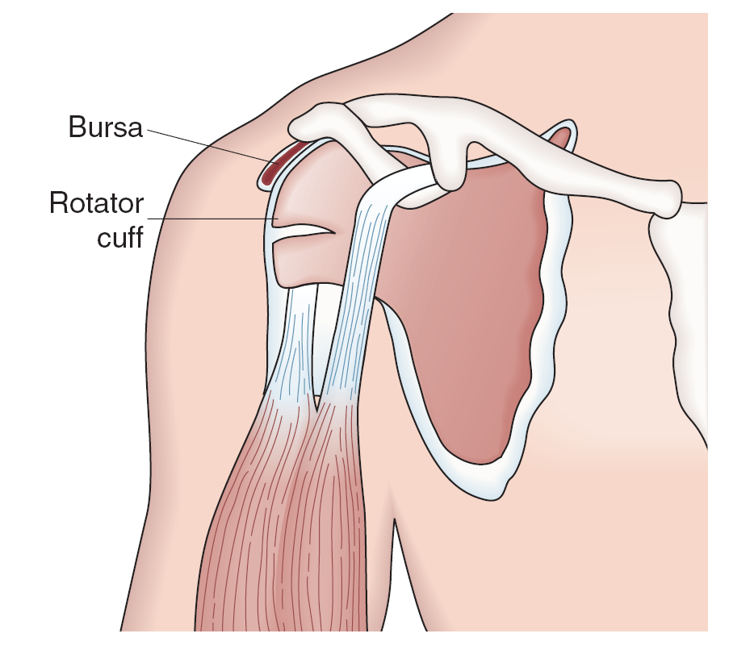
Rotator Cuff Tear

Slide 129
TECNIQUES, TRATAMIENTOS Y PROCEDIMIENTOS DIAGNOSTICOS
Músculos

Slide 130
Técnicas, tratamientos y procedimientos de diagnóstico
Electromyography
  Proceso de registro de la fuerza de contracción de un músculo cuando es estimulado por corriente eléctrica
  Muscle biopsy
  Extracción de una muestra de tejido muscular, a través de una aguja de biopsia o biopsia por incisión, con el fin de examinarla bajo un microscopio

Slide 131
Resumen de las articulaciones
Articulación - articulación
Punto en el que dos huesos individuales se conectan
Las articulaciones determinan el grado de movimiento
El movimiento varía de libre a limitado
Sutura - junta inamovible
El propósito es unir los huesos

Slide 132
Clasificación de las articulaciones
(Structural)
Fibrous
  Las superficies de hueso encajan estrechamente entre sí
  Reunidos por tejido conectivo fibroso
  Junta inamovible
  Ejemplo: Sutura entre los huesos del cráneo

Slide 133
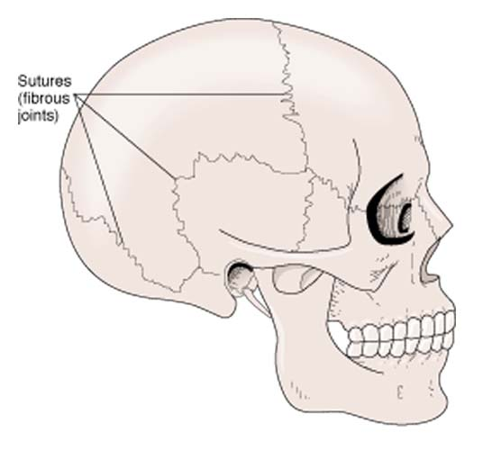
Classification of Joints
(Structural)

Slide 134
Classification of Joints
(Structural)
Cartilaginous
  Los huesos están conectados por cartílago
  Junta de movimiento limitado
  Ejemplo: Sínfisis
  Articulación entre los huesos púbicos de la pelvis

Slide 135
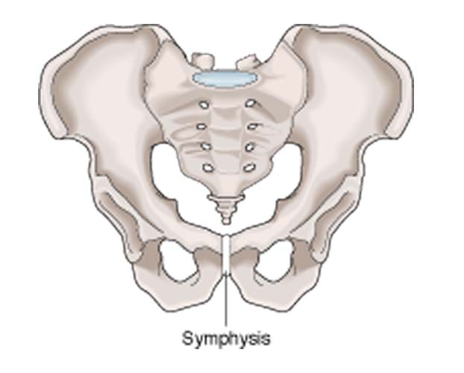
Classification of Joints
(Structural)

Slide 136
Classification of Joints
(Structural)
Synovial
  Espacio entre los huesos - cavidad articular
  Cavidad articular forrada con membrana sinovial
  Membrana sinovial secreta líquido sinovial
  Los huesos se mantienen unidos por ligamentos
  Junta de libre circulación
  Ejemplo : hombro

Slide 137
Classification of Joints
(Functional)
Hinge
  Permite un movimiento de ida y vuelta
  Ejemplo: codo
  Ball-and-Socket
  Permite el movimiento en muchas direcciones alrededor de un punto central
  Ejemplo: articulación del hombro y articulación de la cadera

Slide 138
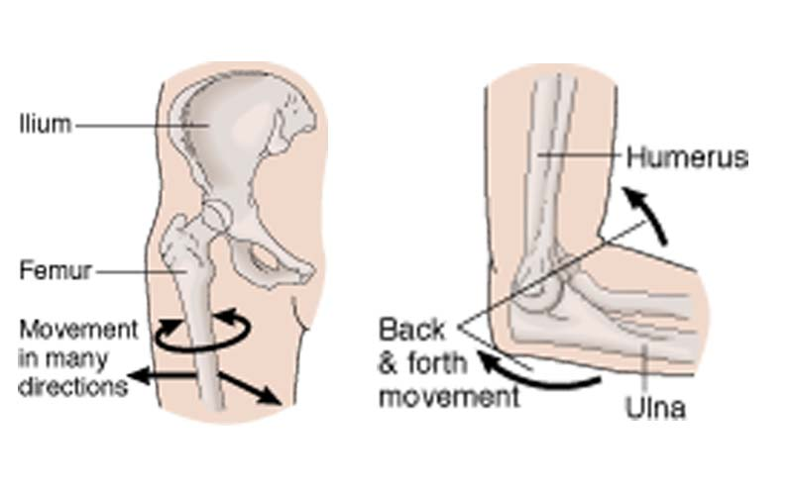
Classification of Joints
(Functional)

Slide 139
Movimientos de articulaciones
Flexion
  Movimiento de flexión
  Disminuye el ángulo entre dos huesos
  Extension
  Movimiento de enderezamiento
  Aumenta el ángulo entre dos huesos

Slide 140
Movements of Joints
Abduction
  Movimiento de un hueso lejos de la línea media del cuerpo
  Adduction
  Movimiento de un hueso hacia la línea media del cuerpo

Slide 141
Movements of Joints
Supination
  Acto de subir la palma de la mano o hacia adelante
  Pronation
  Acto de bajar la palma de la mano o retroceder

Slide 142
Movements of Joints
Dorsiflexion
  Estrecha el ángulo entre la pierna y la parte superior del pie
  El pie está doblado hacia atrás, o hacia arriba, en el tobillo

Slide 143
Movements of Joints
Plantar Flexion
  Aumenta el ángulo entre la pierna y la parte superior del pie
  El pie está doblado hacia abajo en el tobillo
  Dedos apuntando hacia abajo, como en el ballet

Slide 144
Movements of Joints
Rotation
  Girar un hueso en su propio eje
  Circumduction
  Movimiento de una extremidad en un movimiento circular
  Se puede realizar con juntas de bolas y zócalos

Slide 145
CONDICIONES PATOLOGICAS
Articulaciones

Slide 146
Adhesive Capsulitis
Pronunciado
(add-HE-sive cap-sool-EYE-tis)
Definido
Condición del hombro caracterizada por rigidez del hombro, movimiento limitado del hombro y dolor
También conocido como "hombro congelado"

Slide 147
Arthritis
Pronunciado
(ar-THRY- tis)
Definido
Inflamación de las articulaciones

Slide 148
Ankylosing Spondylitis
Pronunciado
(ang-kih-LOH-sing spon-dil-EYE-tis)
Definido
Tipo de artritis que afecta la columna vertebral
Causas de deformidades de la columna vertebral

Slide 149
Bunion (Hallux Valgus)
Pronunciado
(BUN-yun) (HAL-uks VAL-gus)
Definido
Agrandamiento anormal de la articulación en la base del dedo del dedo del dedo del dedo del dedo del dedo del dedo

Slide 150
Dislocation
Pronunciado
(diss-loh-KAY-shun)
Definido
Desplazamiento de un hueso de su ubicación normal dentro de una articulación
Provoca la pérdida de la función de la articulación

Slide 151
Ganglion
Pronunciado
(GANG-lee-on)
Definido
Tumor quístico que se desarrolla en un tendón
A veces ocurre en la parte posterior de la muñeca

Slide 152
Gout
Pronunciado
(GOWT)
Definido
Artritis aguda que se caracteriza por inflamación de la primera articulación metatarsal del dedo del pie grande

Slide 153
Herniated Disk
Pronunciado
(disco HER-nee-ay-ted)
Definido
Ruptura de la parte central del disco vertebral a través de la pared del disco y en el canal espinal
También llamado disco roto o disco deslizado

Slide 154
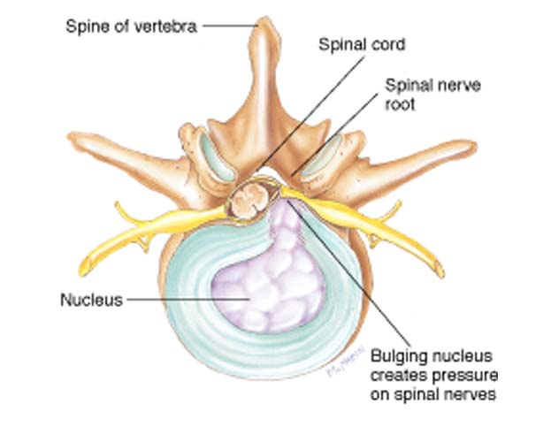
Herniated Disk

Slide 155
Lyme Disease
Pronunciado
(LYME dih-ZEEZ)
Definido
Infección inflamatoria aguda y recurrente, transmitida a través de la picadura de una garrapata de ciervo infectada

Slide 156
Osteoarthritis
Pronunciado
(oss-tee-oh-ar-THRY-tis)
Definido
Forma más común de artritis
Resultados del desgaste de las articulaciones, especialmente las articulaciones que soportan peso, como las caderas y las rodillas
También conocida como enfermedad articular degenerativa

Slide 157
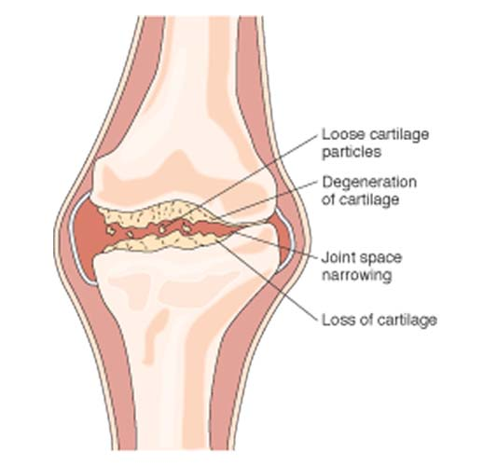
Osteoarthritis

Slide 158
Rheumatoid Arthritis
Pronunciado
(ROO-mah-toyd ar-THRY-tis)
Definido
Enfermedad crónica, sistémica, inflamatoria que afecta a múltiples articulaciones del cuerpo
Principalmente las pequeñas articulaciones periféricas

Slide 159
Sprains
Pronunciado
(SPRAYN)
Definido
Lesión que involucra ligamentos que rodean y apoyan una articulación
Causado por un movimiento desgarrador o retorcido

Slide 160
Systemic Lupus Erythematosus
Pronunciado
(sis-TEM-ic LOO-pus er-ih-them-ah-TOH-sis)
Definido
Enfermedad crónica e inflamatoria del tejido conectivo que afecta la piel, las articulaciones, el sistema nervioso, los riñones, los pulmones y otros órganos
Característica "erupción de mariposa" aparece en la cara

Slide 161
TECNIQUES, TRATAMIENTOS Y PROCEDIMIENTOS DIAGNOSTICOS
Articulaciones

Slide 162
Técnicas, tratamientos y procedimientos de diagnóstico
Arthrocentesis
  Punción quirúrgica de una articulación con una aguja con el fin de extraer líquido para el análisis
Arthrography
  Proceso de rayos X que hace una radiografía del interior de una articulación, después de inyectar la articulación con un medio de contraste

Slide 163
Técnicas, tratamientos y procedimientos de diagnóstico
Arthroplasty
  Reparación quirúrgica de una articulación
  Arthroscopy
  Visualización del interior de una articulación utilizando un endoscopio

Slide 164
Técnicas, tratamientos y procedimientos de diagnóstico
Erythrocyte Sedimentation (sed) Rate
  Examen de sangre que mide la velocidad a la que los eritrocitos se asientan en el fondo de un tubo de ensayo lleno de sangre sin clograr

Slide 165
Técnicas, tratamientos y procedimientos de diagnóstico
Rheumatoid factor
  Examen de sangre que mide la presencia de anticuerpos inusuales que se desarrollan en una serie de enfermedades del tejido conectivo, como la artritis reumatoide

Slide 166
Músculos de la cabeza y el cuello
Sternomastoid
También llamado esternocleidomastoideo
Se extiende desde el esternón hacia arriba a lo largo del lado del cuello hasta el proceso mastoideo

Slide 167
Muscles of the Upper Extremities
Trapezius
  Músculo en forma triangular
  Se extiende a través de la parte posterior del hombro
  Cubre la parte posterior del cuello
  Inserciones en clavícula y escápula

Slide 168
Muscles of the Upper Extremities
Latissimus Dorsi
  Se origina a partir de vértebras de la parte inferior de la espalda
  Cruza la mitad inferior de la región torácica
  Pases entre el húmero y la escápula
  Inserciones en la superficie anterior del húmero
  Forma el borde posterior de la axila

Slide 169
Muscles of the Upper Extremities
Pectoralis Major
  Músculo grande en forma de abanico
  Cruza la parte superior del pecho
  Originario del esternón
  Cruces al húmero

Slide 170
Muscles of the Upper Extremities
Deltoid
  Cubre la articulación del hombro
  Tiene su origen en clavícula y escápula
  Inserciones en el lado lateral del húmero

Slide 171
Muscles of the Upper Extremities
Biceps Brachii
  Músculo tiene dos cabezas
  Tiene su origen en la escápula
  Inserciones en el radio

Slide 172
Muscles of the Upper Extremities
Triceps Brachii
  Músculo tiene tres cabezas
  Tiene su origen en escápula y húmero
  Inserciones en el proceso de olecranon del cúbito
  En el codo

Slide 173
Muscles of the Lower Extremities
Gluteus Maximus
  Forma la mayor parte de la parte carnosa de la nalga
  Se origina a partir de ilion e inserta en el fémur
  Gluteus Medius
  Situado por encima del cuadrante exterior superior del músculo glúteo maximus
  Se origina en la parte posterior del ilion
  Inserciones en un trocánter más grande del fémur

Slide 174
Muscles of
the Lower Extremities
Quadriceps Femoris
  Forma la parte anterior del muslo
  Ayudar a extender el muslo
  Hamstring Muscles
  Situado en la parte posterior del muslo
  Ayudar a flexionar la pierna en el muslo
  Ayudar a extender el muslo

Slide 175
Muscles of
the Lower Extremities
Gastrocnemius
  Músculo principal de la pantorrilla
  Se adhiere al hueso del talón a través del tendón de Aquiles
  Se utiliza para flexionar el pie plantar y flexionar los dedos de los pies
  Tibialis Anterior
  Colocado en la parte delantera de la pierna
  Se utiliza para dorsiflex pie y girar el pie hacia adentro

